Slide 1
Cómo utilizar esta presentación - Para presentadores
Se pretende que toda la presentación dure entre 30 y 45 minutos.
Las diapositivas 1 a 23 son la presentación principal para los nuevos usuarios de MagicSchool.
Las diapositivas 24 a 33 son opcionales/se “omiten”. Haga clic derecho en la diapositiva y haga clic en "Desomitir" si desea utilizarlas para mostrar herramientas y funciones específicas que puedan ser relevantes para su audiencia.
¡Ahorre la mayor cantidad de tiempo para la búsqueda del tesoro y la exploración abierta y el uso de la plataforma!
Reserva al menos 5 minutos para repartirlos al final.
Notes:
Agenda: lo que cubriremos hoy

Slide 2


LA IA GENERATIVA LÍDER
PLATAFORMA EN EDUCACIÓN
Notes:
Pantalla de bienvenida: preséntela mientras espera para comenzar

Slide 3
Agenda
Por qué, qué y cómo de MagicSchool AI
Mejores prácticas para la IA en la educación
Cómo navegar por las herramientas de MagicSchool
Cómo utilizar las herramientas de MagicSchool
Cómo modificar sus salidas
Cómo copiar o exportar sus resultados
Conoce a Raina, el chatbot de MagicSchool
Búsqueda del tesoro : explora y usa MagicSchool
¡Compartir!
Notes:
Agenda: lo que cubriremos hoy

Slide 4
¿Por qué MagicSchool AI?
Los profesores están sobrecargados de trabajo y agotados. Más de cuatro de cada diez profesores de jardín de infantes a 12.º grado en Estados Unidos (44%) dicen que "siempre" o "muy a menudo" se sienten agotados en el trabajo, superando a todas las demás industrias a nivel nacional. (Galup)
La IA de MagicSchool puede ahorrarle horas de tiempo al ayudarlo a planificar lecciones, diferenciarse, comunicarse con las familias y mucho más.
MagicSchool es la plataforma de inteligencia artificial líder para educadores con más de 1 millón de usuarios y ¡en crecimiento!
MagicSchool es fácil de usar para que puedas empezar de inmediato.
Notes:
La enseñanza es uno de los trabajos más difíciles del país, con la tasa de agotamiento más alta.

Slide 5


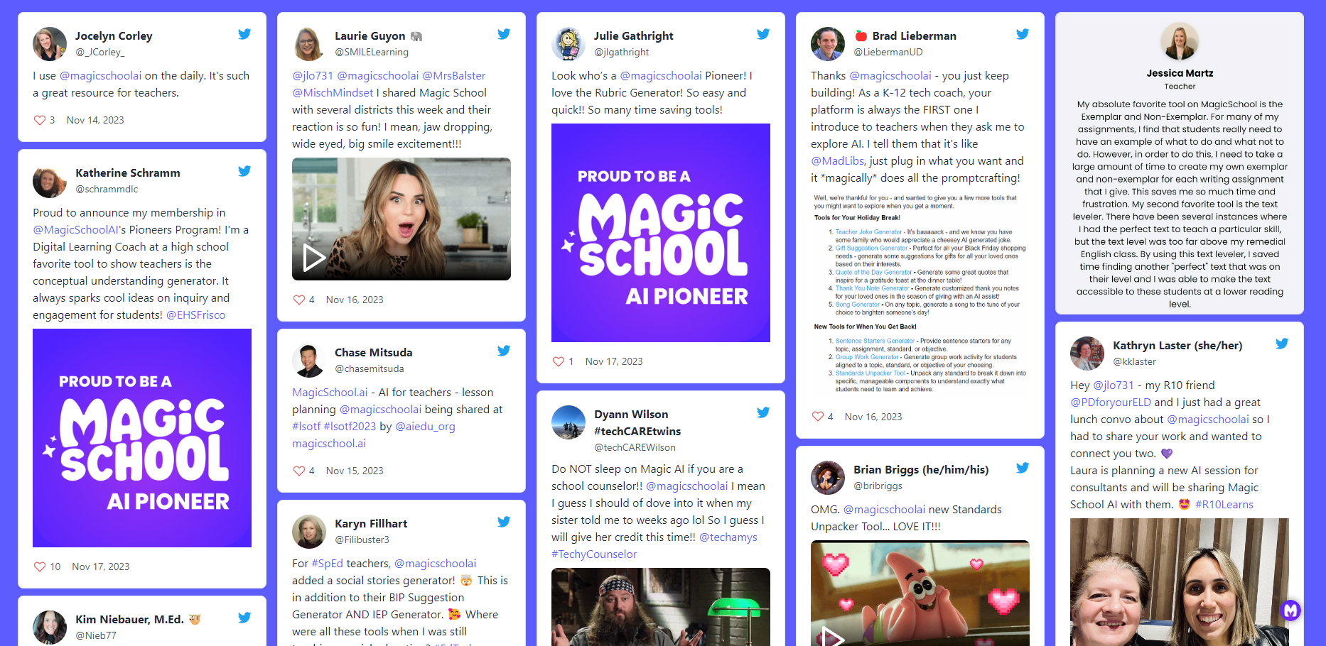
¡Explore el Muro del Amor de MagicSchool para ver cómo los educadores utilizan MagicSchool!
Mientras exploras: ¿Qué es lo que te entusiasma de MagicSchool? ¿Qué quieres probar?
Notes:
Magic School está construida por educadores, para educadores

Slide 6
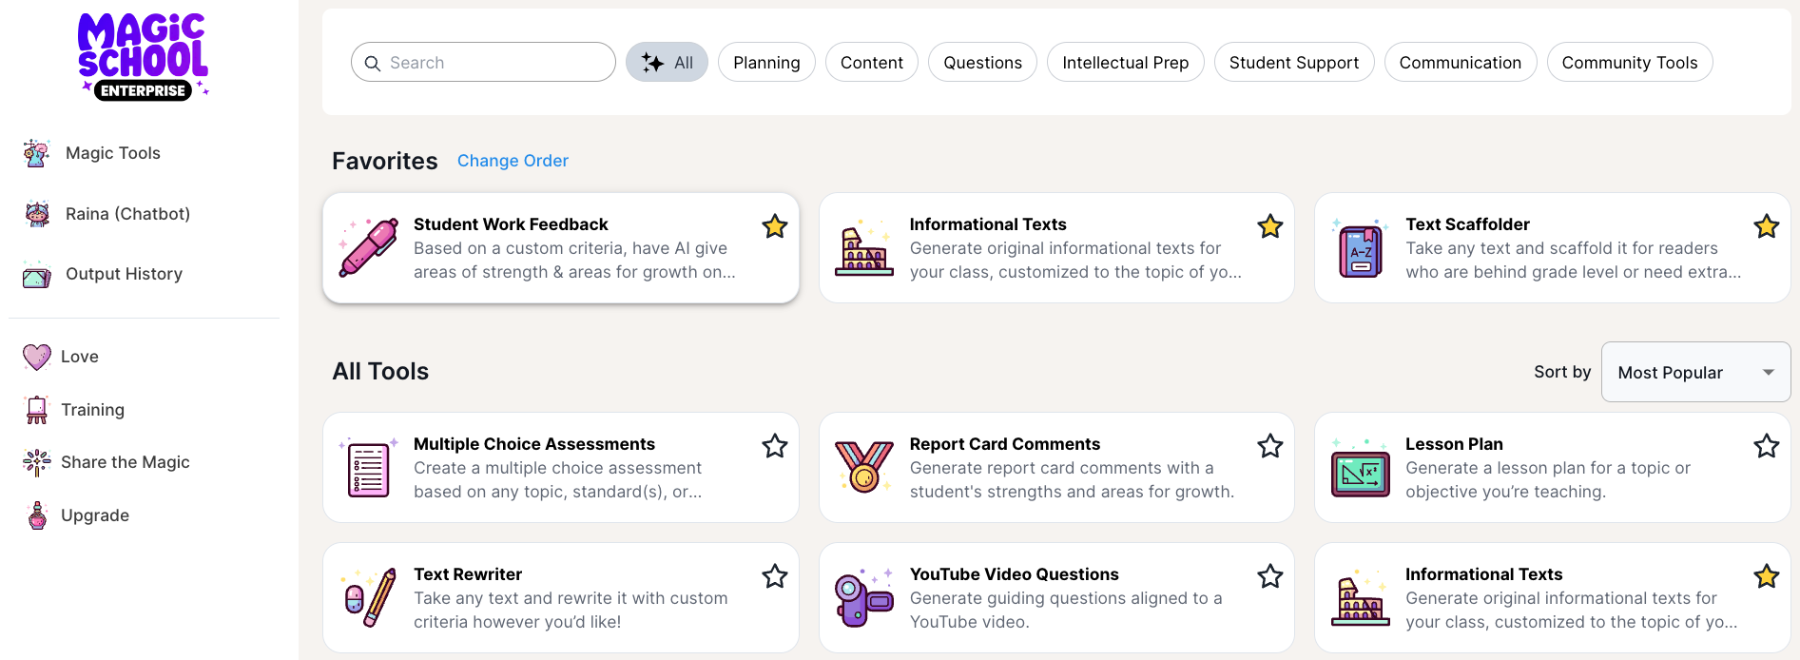
¿Qué es la Escuela Mágica?
MagicSchool es un conjunto de más de 60 herramientas impulsadas por IA fáciles de usar que ayudan a planificar lecciones, diferenciar, comunicar y más. ¡Casi cualquiera que trabaje en una escuela puede encontrar algo que le guste de MagicSchool!
Notes:
Las herramientas de inteligencia artificial de Magic School pueden ayudar a reducir la carga de trabajo de los profesores

Slide 7
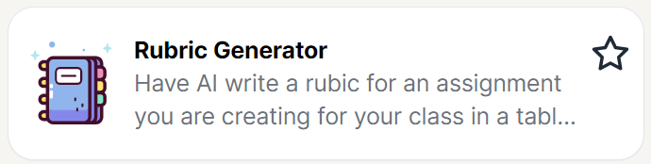
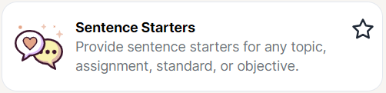
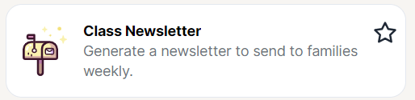
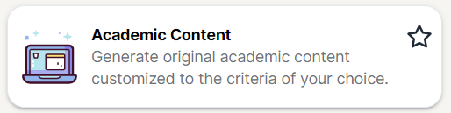
Crear materiales educativos
Cree planes de lecciones, rúbricas y evaluaciones personalizados que coincidan con sus objetivos.
Diferenciarse para el éxito
Ajustar los textos y materiales para satisfacer las necesidades de instrucción de los estudiantes.
Involucrar a las familias y las comunidades
Generar correos electrónicos y boletines para comunicarse con las familias de los estudiantes.
Generar contenido original
Cree contenido atractivo, relevante y personalizado para sus estudiantes.
¿Cómo puede la IA de MagicSchool ayudar a los profesores?
Notes:
¿Qué puede hacer la Escuela de Magia?
Lea los puntos o pida a voluntarios que lean en voz alta.

Slide 8
Mejores prácticas para utilizar la IA
Verifique el sesgo y la precisión: en ocasiones, la IA puede producir contenido sesgado o incorrecto. Siempre verifique dos veces antes de compartir con los estudiantes.
El enfoque 80-20: utilice la IA para el trabajo inicial, pero asegúrese de agregar el toque final, revise el sesgo y la precisión y contextualice adecuadamente el último 20 %.
Su criterio importa: considere el contenido generado por IA como un punto de partida, no como una solución final. Siga siempre las pautas de su escuela.
Conozca los límites: el conocimiento de nuestra IA se detiene en su última fecha de entrenamiento, por lo que es posible que los temas recientes no estén actualizados.
Proteja la privacidad: no incluya datos personales de los estudiantes, como nombres o direcciones. Eliminamos de inmediato cualquier información enviada accidentalmente.
Notes:
Configure un cronómetro de 3 minutos y pida a los profesores que respondan estas preguntas con un compañero o en su grupo.
Pida a los voluntarios que compartan lo que discutieron (2 minutos)
Tome nota de cualquier pregunta para asegurarse de que se aborden más adelante o se les dé seguimiento.

Slide 9
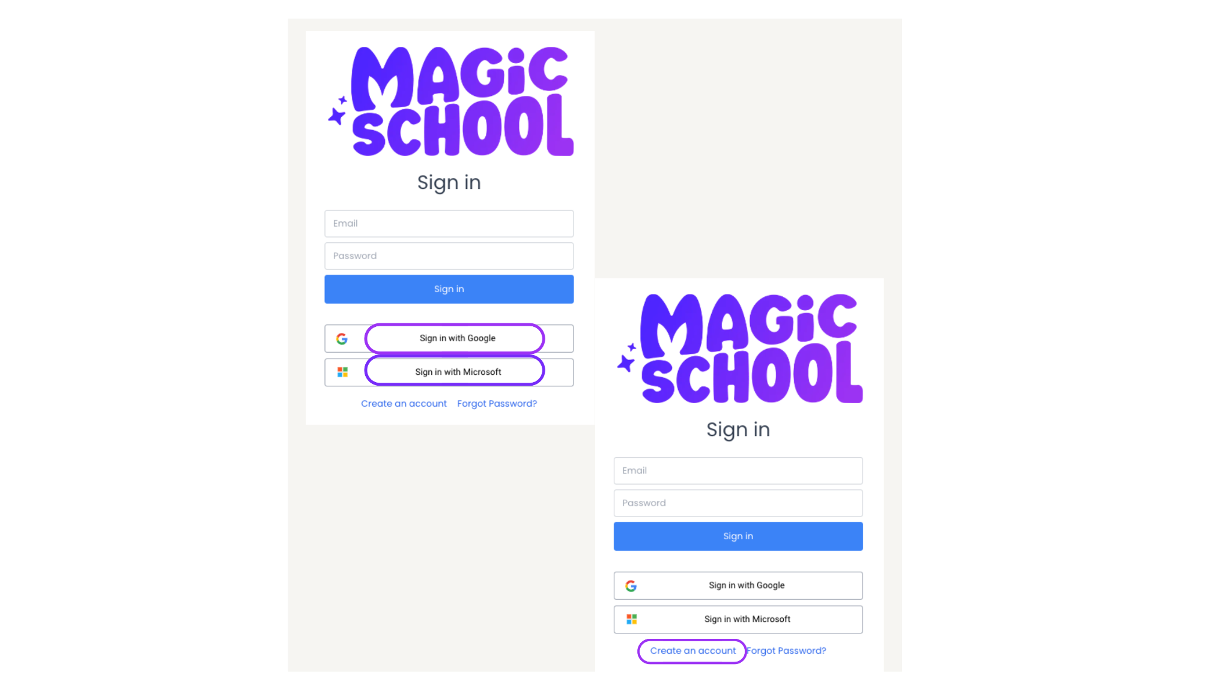
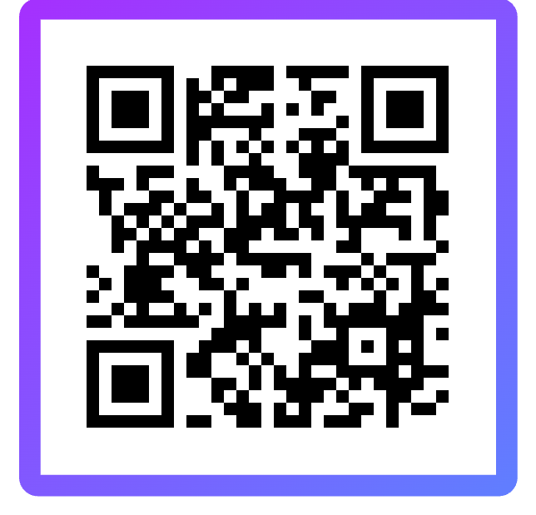
Primeros pasos con MagicSchool
Escanee el QR a continuación para visitar
app.magicschool.ai y regístrese en Google o Microsoft o haga clic en 'Crear una cuenta'
Notes:
Los profesores se registran en Magic School o inician sesión en sus cuentas.
Utilice el enlace app.magicschool.ai o el código QR
Si los profesores usan Google, indíqueles que utilicen la opción "Iniciar sesión con Google" para registrarse/iniciar sesión más fácilmente.

Slide 10
Cómo navegar por la plataforma MagicSchool
Puede navegar por las herramientas de MagicSchool de la siguiente manera:
Busque una herramienta por nombre en la barra de búsqueda.
Vea herramientas por categoría haciendo clic en los botones de categoría.
Agregue herramientas a sus favoritos haciendo clic en la estrella.
Desplácese por la lista de más de 60 herramientas para descubrir nuevas herramientas.
Notes:
Abra la aplicación, muestre las herramientas, muestre cómo marcar como favorito haciendo clic en la estrella en la esquina superior derecha.
¡Dé a los asistentes al menos 5 minutos de tiempo de exploración!

Slide 11
Cómo navegar por la plataforma MagicSchool
¡Inténtalo tú mismo!
Utilice los botones de categorías para ver las herramientas que le interesan.
Agregue algunas herramientas a sus favoritos haciendo clic en la estrella.
Prueba la barra de búsqueda.
Desplácese por la lista de más de 60 herramientas para descubrir nuevas herramientas que quizás desee agregar a sus favoritos.
Notes:
Abra la aplicación, muestre las herramientas, muestre cómo marcar como favorito haciendo clic en la estrella en la esquina superior derecha.
¡Dé a los asistentes al menos 5 minutos de tiempo de exploración!

Slide 12
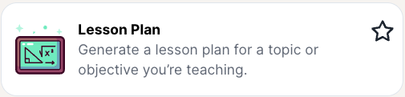
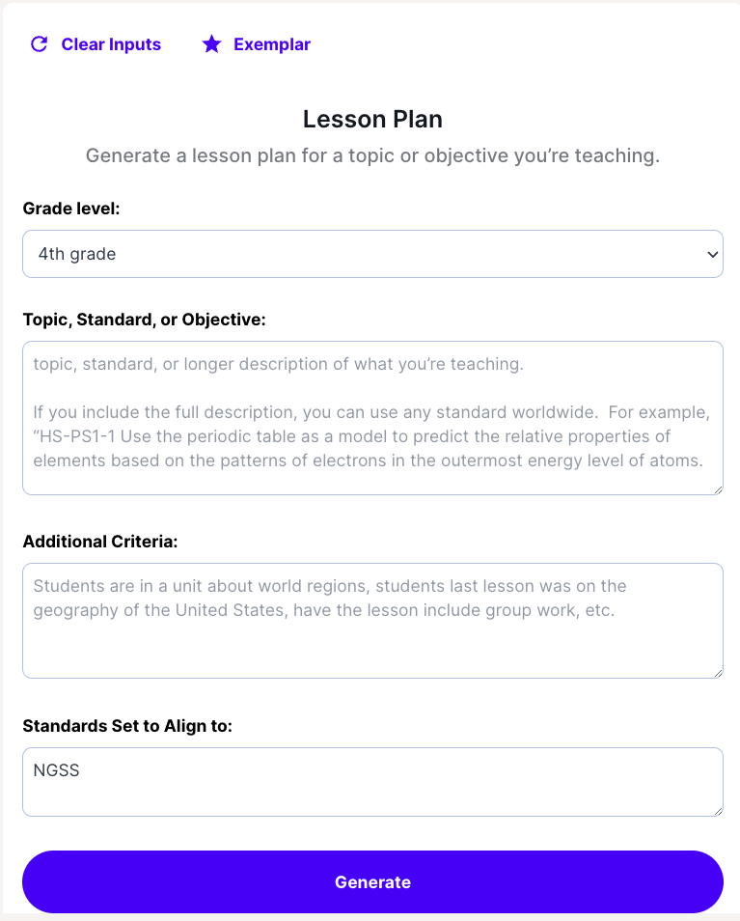
Aprenda a utilizar una herramienta MagicSchool
La forma más rápida de aprender a utilizar una herramienta MagicSchool es mirar el ejemplo de esa herramienta.
Paso 1: abra una herramienta que le interese explorar.
Paso 2: Haga clic en el botón "Ejemplar" para ver un ejemplo de entradas y salidas y ver cómo funciona.
Notes:
[En la aplicación]
Las herramientas mágicas están diseñadas para estar listas para usar sin necesidad de formación.
Complete las indicaciones con detalle para obtener los mejores resultados.
Utilice el icono Copiar/Pegar para transferir a otro documento
Esto sigue formateando, Ctrl+C no mantendrá el formato de la salida
El historial de salida en el menú de la izquierda almacena todas las generaciones anteriores para referencia posterior.

Slide 13
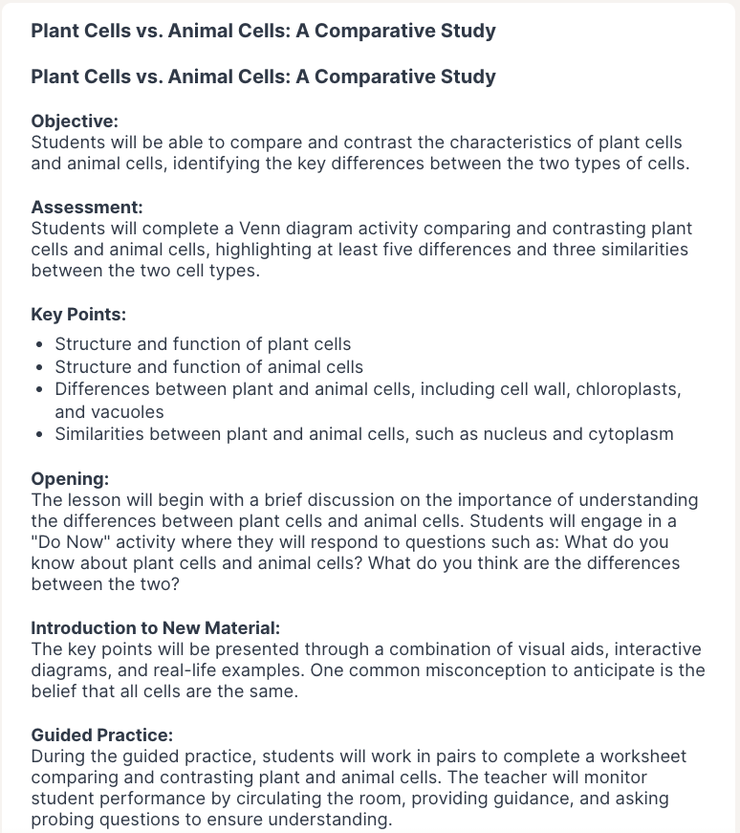
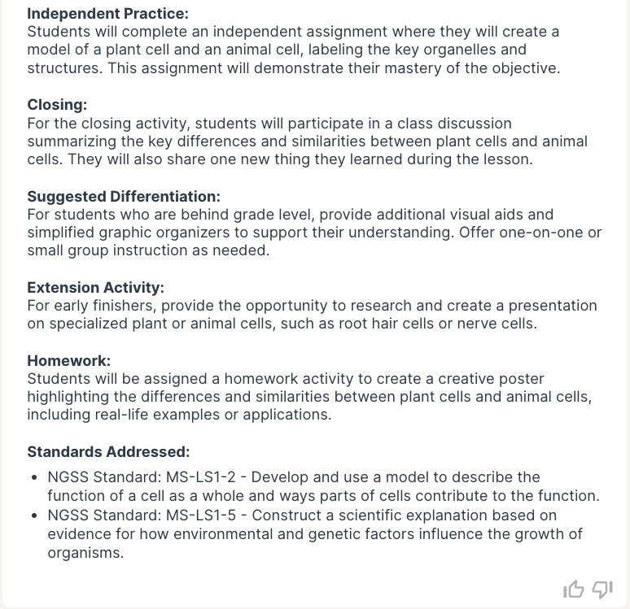
Aprenda a utilizar una herramienta MagicSchool
La forma más rápida de aprender a utilizar una herramienta MagicSchool es mirar el ejemplo de esa herramienta.
Paso 3: revise los resultados del mensaje de ejemplo.
Paso 4: Identificar fortalezas y áreas de crecimiento para el mensaje y el resultado ejemplar.
Notes:
[En la aplicación]
Las herramientas mágicas están diseñadas para estar listas para usar sin necesidad de formación.
Complete las indicaciones con detalle para obtener los mejores resultados.
Utilice el icono Copiar/Pegar para transferir a otro documento
Esto sigue formateando, Ctrl+C no mantendrá el formato de la salida
El historial de salida en el menú de la izquierda almacena todas las generaciones anteriores para referencia posterior.

Slide 14
Aprenda a utilizar una herramienta MagicSchool
¡Inténtalo tú mismo!
Parte 1:
Elija una herramienta sobre la que desee obtener más información.
Haga clic en el botón Ejemplar para ver un ejemplo de entradas y salidas.
Identifique las fortalezas y áreas de crecimiento para el mensaje y el resultado ejemplares.
Notes:
Abra la aplicación, muestre las herramientas, muestre cómo marcar como favorito haciendo clic en la estrella en la esquina superior derecha.
¡Dé a los asistentes al menos 5 minutos de tiempo de exploración!

Slide 15
Aprenda a utilizar una herramienta MagicSchool
¡Inténtalo tú mismo!
Parte 2:
Elija una herramienta que desee probar.
Genere su propio resultado completando los campos de esa herramienta.
Identifique las fortalezas y áreas de crecimiento para el resultado que generó.
¡Detente ahí! Usaremos su resultado en el próximo Pruébelo usted mismo.
Notes:
Abra la aplicación, muestre las herramientas, muestre cómo marcar como favorito haciendo clic en la estrella en la esquina superior derecha.
¡Dé a los asistentes al menos 5 minutos de tiempo de exploración!

Slide 16
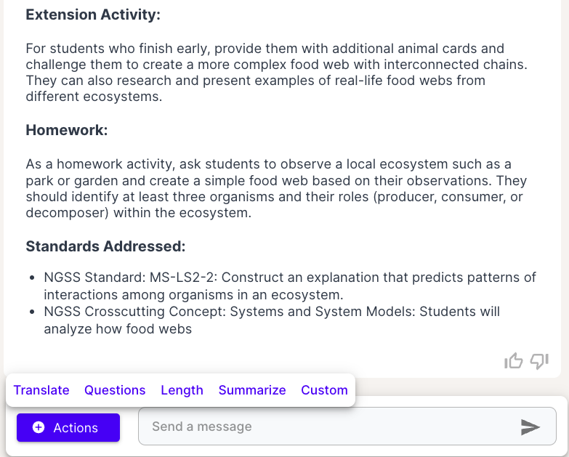
Cómo modificar sus resultados
Modifique sus resultados con la barra de Acciones en la parte inferior de su generación.
Obtenga un resumen de su producción.
Cambie la duración de su salida.
Genere preguntas asociadas con su salida.
Traduce tus resultados al idioma de tu elección.
Utilice la barra de chat de Raina para explorar más formas de personalizar sus resultados.
Notes:
[En la aplicación]
Las herramientas mágicas están diseñadas para estar listas para usar sin necesidad de formación.
Complete las indicaciones con detalle para obtener los mejores resultados.
Utilice el icono Copiar/Pegar para transferir a otro documento
Esto sigue formateando, Ctrl+C no mantendrá el formato de la salida
El historial de salida en el menú de la izquierda almacena todas las generaciones anteriores para referencia posterior.

Slide 17
Cómo modificar sus resultados
¡Inténtalo tú mismo!
Utilice el resultado que generó en el último Pruébelo usted mismo y...
Traduzca su resultado a un idioma que pueda necesitar para algunos de sus estudiantes.
Utilice una de las Acciones para modificar sus resultados.
Si tiene tiempo, use la barra de chat Raina para modificar su salida de una manera diferente.
Notes:
Abra la aplicación, muestre las herramientas, muestre cómo marcar como favorito haciendo clic en la estrella en la esquina superior derecha.
¡Dé a los asistentes al menos 5 minutos de tiempo de exploración!

Slide 18
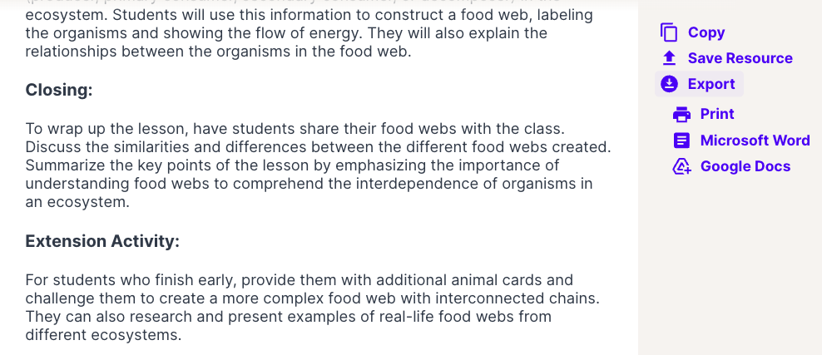
Cómo copiar o exportar sus resultados
Puede copiar o exportar sus resultados al...
Copie sus resultados en su portapapeles para poder pegarlos donde desee.
Exportar su salida a muchas plataformas diferentes.

Slide 19
Cómo modificar sus resultados
¡Inténtalo tú mismo!
Copie o exporte sus resultados.
Copie sus resultados en su portapapeles y péguelos en un documento de su elección.
Exporte sus resultados a la plataforma de su elección.
Notes:
Abra la aplicación, muestre las herramientas, muestre cómo marcar como favorito haciendo clic en la estrella en la esquina superior derecha.
¡Dé a los asistentes al menos 5 minutos de tiempo de exploración!

Slide 20
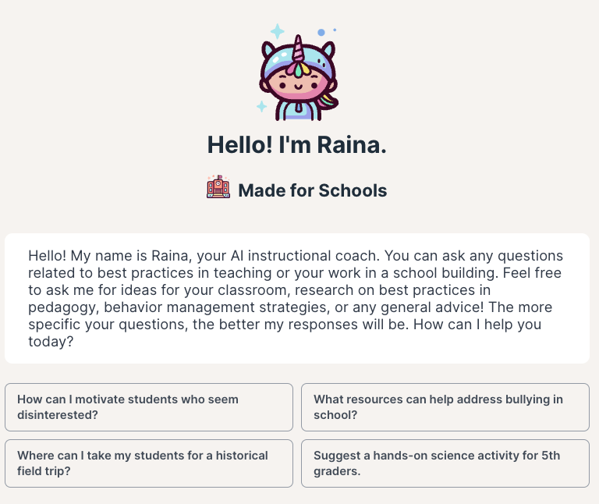
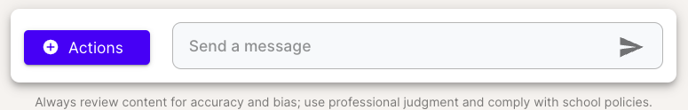
Conoce a Raina
Raina es tu entrenadora de instrucción de IA. Ha recibido capacitación sobre las mejores prácticas educativas y está aquí para ofrecer consejos, ideas y más para su salón de clases.
Explora las sugerencias de Raina
Consulte la Capacitación de nivel 2 para obtener consejos útiles sobre cómo aprovechar al máximo el uso de Raina.
Notes:
[En la aplicación]
Raina es un chatbot educativo impulsado por IA
Está capacitada en las mejores prácticas docentes.
Los profesores pueden pedirle consejos, ideas y más.

Slide 21
Búsqueda de tesoros
Explore y prefiera las herramientas que le ahorrarían más tiempo en un día normal.
Encuentre al menos 3 herramientas diferentes que desee utilizar, vea el ejemplo y luego pruébelo usted mismo.
Encuentre una herramienta que le ayude a apoyar a estudiantes con distintas capacidades.
Encuentra una herramienta que pueda hacerte reír.
Puntos de bonificación: ¡ comparta un chiste o una canción que haya generado con nuestros generadores de canciones o chistes!
Notes:
[En la aplicación]
Configure un temporizador de entre 5 y 10 minutos (dependiendo de los límites de su sesión)
Los profesores pueden trabajar con compañeros o en grupos para completar esta búsqueda del tesoro en la aplicación.
Mientras trabaja, circule la sala para ofrecer orientación y responder preguntas.
Pida voluntarios para que compartan sus conclusiones, como sus herramientas favoritas o un chiste divertido realizado por Teacher Joke Generator.

Slide 22

¡Compartir!
¡Comparte tus herramientas favoritas!
¿Qué es lo que más te entusiasma usar?
¿en las proximas semanas?
¡Canta tu canción o cuenta un chiste!

Slide 23

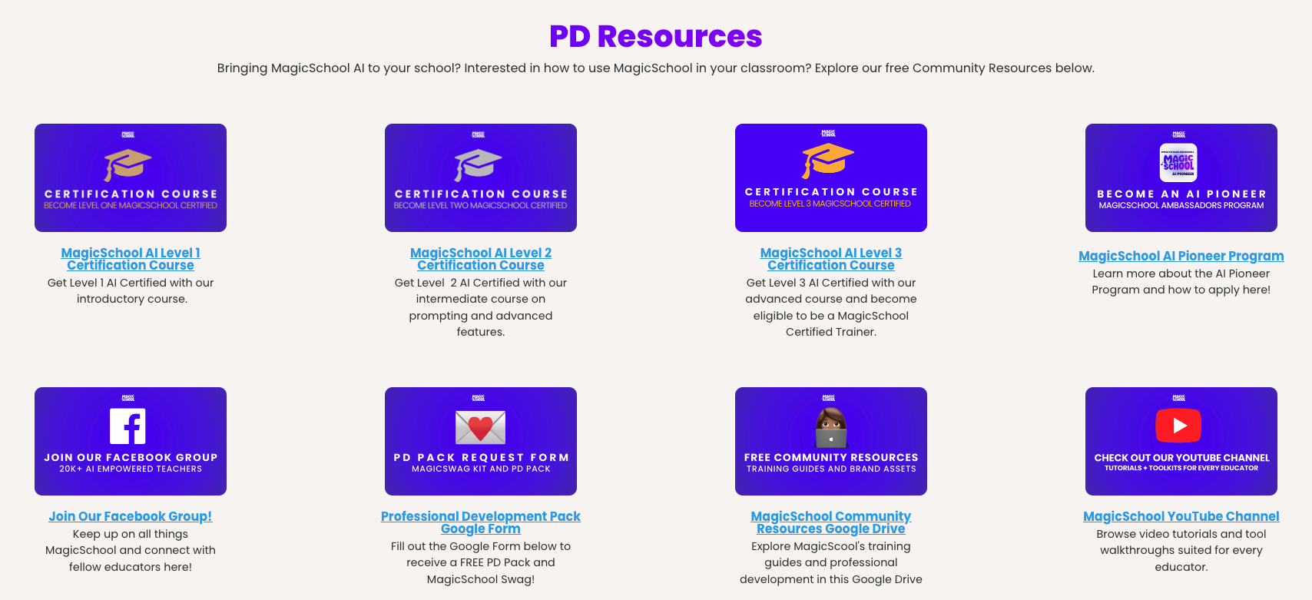
¡Gracias por todo lo que hace por los estudiantes!
Encuentre aún más recursos, incluido un curso de certificación, un programa de embajadores pioneros de la IA, un grupo de Facebook, tutoriales de YouTube y más en nuestra página de recursos .
Enlace: https://www.magicschool.ai/professional-development

Slide 24
Para todos los profesores
Generador de rúbricas
Cree una rúbrica de tareas con facilidad.
Generador de contenido académico
Cree contenido personalizado para su clase que coincida con el tema y los criterios de su elección.
Respondedor de correo electrónico
Responder a los correos electrónicos de manera personal y oportuna.
Sugerencias de tareas resistentes a la IA
Reciba sugerencias sobre cómo hacer que las tareas sean más desafiantes para los chatbots de IA, promoviendo un pensamiento de mayor nivel entre los estudiantes.
HERRAMIENTAS MÁGICAS
¡Consejo!
Utilice el icono "Copiar/Pegar" para copiar a Google Doc o Microsoft Word con formato.
Notes:
[Opcional] Utilice esta y las siguientes diapositivas de “Herramientas mágicas” para guiar a los grupos de docentes hacia algunas de las herramientas de mayor impacto.

Slide 25
Para el regreso a clases
Generador de plan de estudios
Proporcione detalles básicos de la clase y tendrá un programa de estudios personalizado, lo que ahorrará tiempo y garantizará que se cubra la información crítica.
Herramienta de boletín de clase
Ingrese sus actualizaciones y la herramienta lo ayudará a organizarlas en un formato de boletín sencillo.
Preguntas que dependen del texto
Ingrese cualquier texto y obtenga un conjunto de preguntas dependientes del texto diseñadas para él.
Generador de bromas para profesores
¡Una forma divertida de agregar un poco de humor a tu día de enseñanza!
HERRAMIENTAS MÁGICAS
Notes:
[Opcional] Utilice esta y otras diapositivas de “Herramientas mágicas” para guiar a los grupos de docentes hacia algunas de las herramientas de mayor impacto.

Slide 26
Para profesores de ciencias
Generador de evaluación de ciencias tridimensional
Escriba una evaluación de ciencias tridimensional utilizando los estándares NGSS.
Generador de planes de lecciones de ciencias modelo 5E
Genere un plan de lección modelo 5E (Participar, Explorar, Explicar, Elaborar, Evaluar) para su clase de ciencias.
Múltiples explicaciones para conceptos complejos
Produzca algunas explicaciones claras de los conceptos que está enseñando en clase para ayudar a que los estudiantes comprendan.
HERRAMIENTAS MÁGICAS
Notes:
[Opcional] Utilice esta y otras diapositivas de “Herramientas mágicas” para guiar a los grupos de docentes hacia algunas de las herramientas de mayor impacto.

Slide 27
Para profesores de matemáticas
Generador de revisión de espirales matemáticas
Brinde a los estudiantes la oportunidad de practicar las habilidades que dominan y reforzar las habilidades en las que aún necesitan trabajar.
Problemas verbales de historias de matemáticas
Escribe una palabra o un problema matemático personalizado basado en el concepto que estás enseñando y el tema de la historia.
Generador de análisis de tablas de datos
Genere una tabla con datos de su elección con preguntas de análisis asociadas.
¡Hazlo relevante!
Haga que lo que está enseñando sea relevante para su clase en función de sus intereses y antecedentes.
HERRAMIENTAS MÁGICAS
Notes:
[Opcional] Utilice esta y otras diapositivas de “Herramientas mágicas” para guiar a los grupos de docentes hacia algunas de las herramientas de mayor impacto.

Slide 28
Para educadores especiales
Generador de sugerencias del IEP
Generar sugerencias para estudiantes que cuentan con un programa de educación individualizado (IEP).
Generador de sugerencias de alojamiento
Genere una lista de 5 a 10 adaptaciones para un estudiante que necesita apoyo, tiene un plan 504, IEP o BIP.
Herramienta de nivelación de texto
Adapte cualquier texto para cualquier nivel de grado para que se ajuste al nivel/habilidades de lectura del estudiante.
Herramienta de andamio de texto
Apoye a los lectores que están por detrás del nivel de grado o que necesitan apoyo adicional definiendo vocabulario de niveles 2 y 3 y generando preguntas para cualquier texto.
HERRAMIENTAS MÁGICAS
Notes:
[Opcional] Utilice esta y otras diapositivas de “Herramientas mágicas” para guiar a los grupos de docentes hacia algunas de las herramientas de mayor impacto.

Slide 29
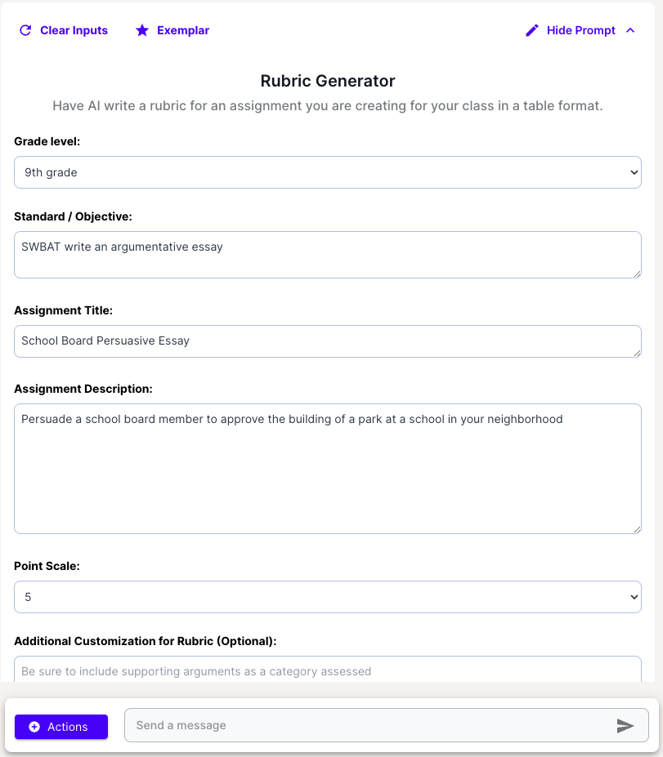
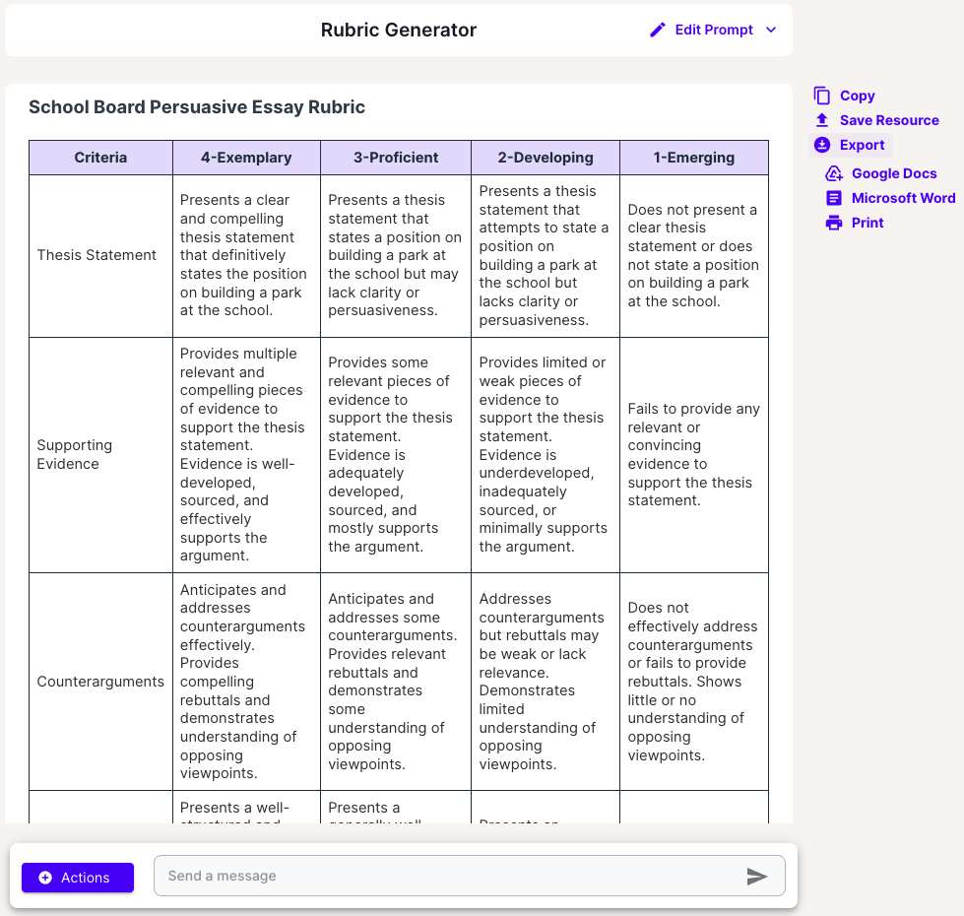
Generador de rúbricas
Cree una rúbrica de tareas con facilidad ingresando los detalles y preferencias de su tarea. Luego haga clic en "Generar".
HERRAMIENTA MÁGICA
¡Consejo!
Utilice el icono "Copiar/Pegar" para copiar a Google Doc o Microsoft Word con formato.
Notes:
[Esta y las siguientes diapositivas resaltan herramientas individuales de la aplicación; si bien recomendamos probar la aplicación, no dudes en incluirlas en tu presentación]
Pongámonos manos a la obra con las herramientas. Para comenzar, iremos a “Planificación” y elegiremos el Generador de Rúbricas.
Para crear una rúbrica, elija su nivel de grado. Luego ingrese su estándar u objetivo de asignación. Agregue el título de su tarea y cualquier información sobre la tarea. Elija una escala de puntos y luego cualquier nota adicional o personalización para la tarea. Por ejemplo, puede agregar que le gustaría que los estudiantes incluyan un contraargumento en su ensayo.
Haga clic en Generar y verá una rúbrica completa a la derecha
Esta herramienta creará una rúbrica basada en su tarea y objetivo.
En la aplicación:
Abra la herramienta Generador de rúbricas
Ingrese los detalles: objetivo o estándar, título, descripción, escalas de puntos y personalización.
Haga clic en Generar
Ahora verás el

Slide 30
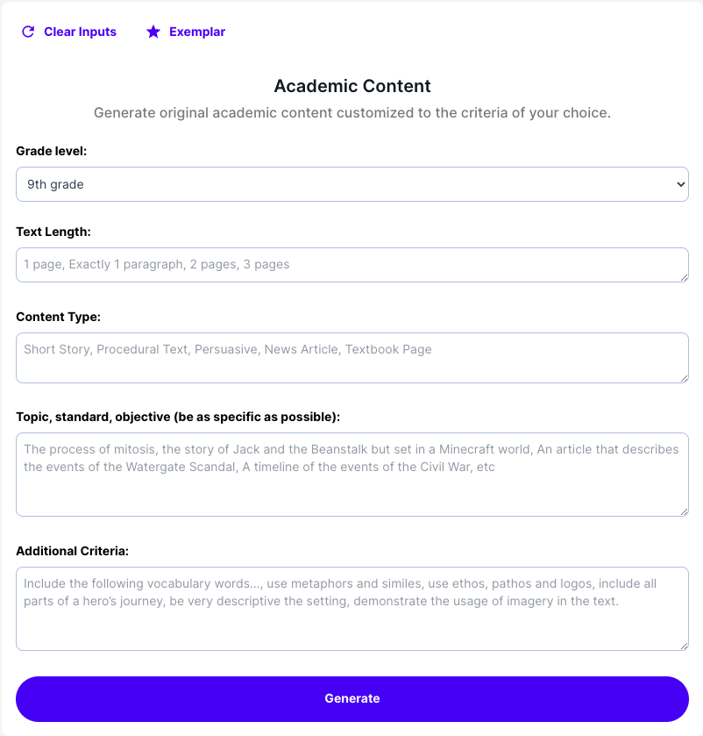
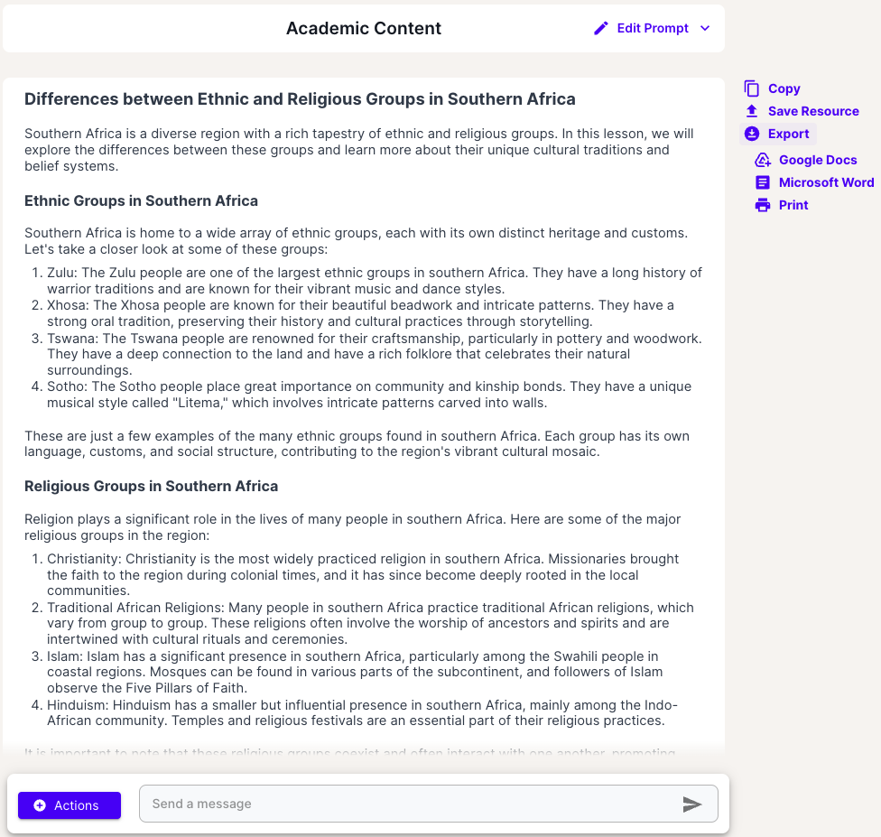
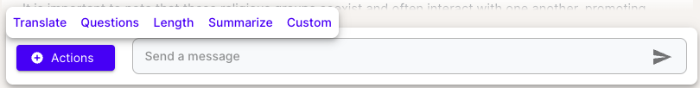
Generador de contenido académico
Cree contenido personalizado para su clase que coincida con el tema y los criterios de su elección.
HERRAMIENTA MÁGICA
¡Consejo!
Utilice las herramientas debajo del texto generado para acortar, traducir y más.
Notes:
A continuación, echemos un vistazo al Generador de contenido académico; esto también es excelente para todos. Esta herramienta le permite crear contenido personalizado para sus lecciones que coincida con el tema de su elección y sus criterios, incluido el nivel de grado, la longitud del texto y el tipo de contenido.
En este ejemplo, ingresamos detalles para un cuento de séptimo grado. Una vez que haya redactado la historia, puede utilizar las herramientas en la parte inferior del resultado para realizar ajustes en la extensión o el idioma. También puede hacer clic en “Preguntas”, lo que le permitirá generar preguntas de opción múltiple o de respuesta libre basadas en el texto.

Slide 31
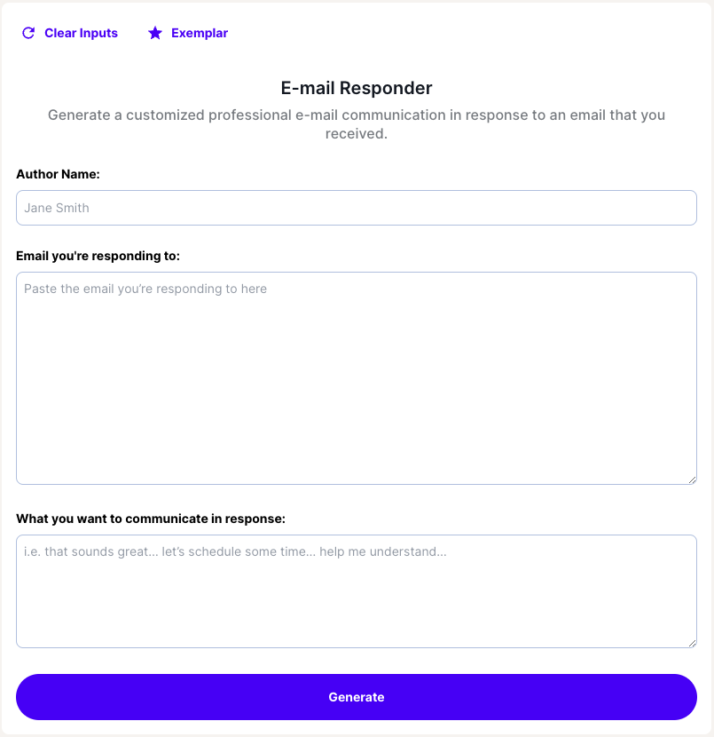
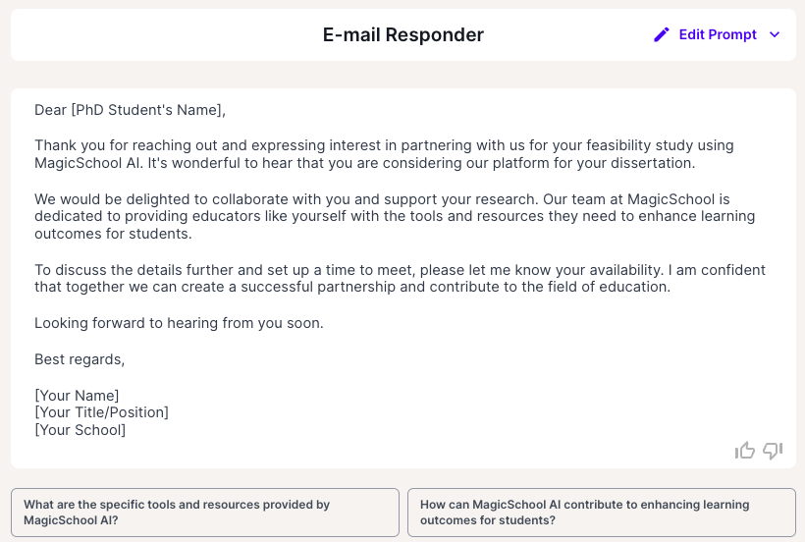
Respondedor de correo electrónico
Responder a los correos electrónicos de manera personal y oportuna, citando el correo electrónico original.
HERRAMIENTA MÁGICA
¡Consejo!
Traduzca su respuesta para ayudar a comunicarse con las familias de los estudiantes en su idioma.
Notes:
Pasemos a las herramientas de comunicación y echemos un vistazo al Respondedor de correo electrónico: esta herramienta es perfecta al final de un largo día cuando necesita responder a un correo electrónico de manera oportuna. Ingresarás tu nombre y copiarás el correo electrónico al que estás respondiendo. Esto ayudará a que su respuesta sea específica para su comunicación. Incluya cualquier punto que desee comunicar y luego haga clic en "Generar".
Un gran aspecto de esto es que puede ajustar el idioma de la respuesta al primer idioma de las familias de sus estudiantes y sentirse seguro de la traducción que está enviando.

Slide 32
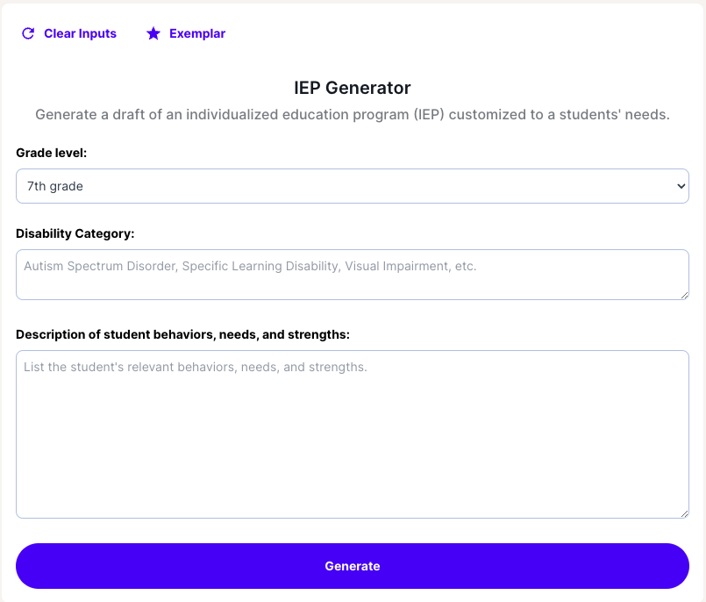
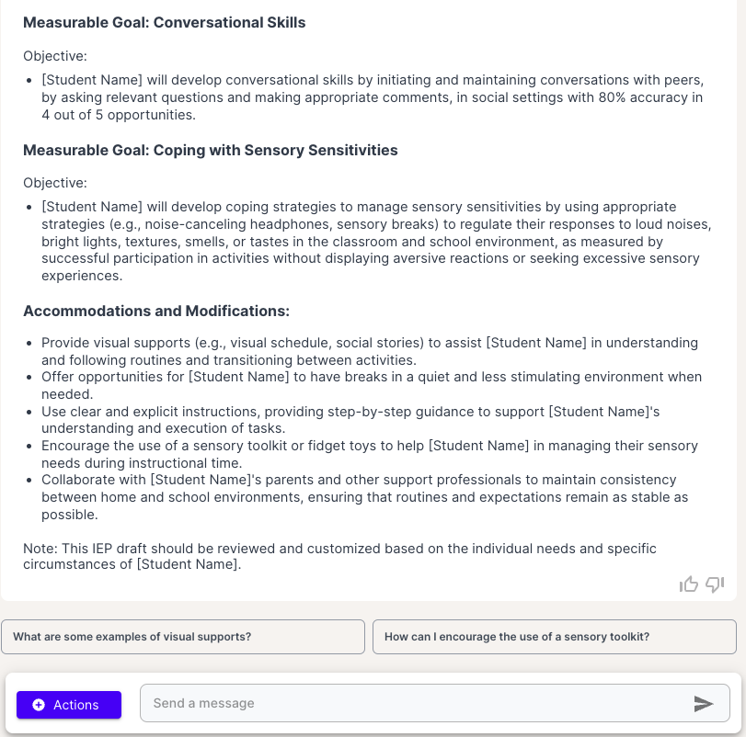
Generador de sugerencias del IEP
Cree un borrador de un IEP completo con PLP, metas y adaptaciones.
HERRAMIENTA MÁGICA
¡Consejo!
¡No incluya información de identificación personal del estudiante, pero sea específico sobre los comportamientos para obtener mejores resultados!
Notes:
Pasemos a las herramientas de comunicación y echemos un vistazo al Respondedor de correo electrónico: esta herramienta es perfecta al final de un largo día cuando necesita responder a un correo electrónico de manera oportuna. Ingresarás tu nombre y copiarás el correo electrónico al que estás respondiendo. Esto ayudará a que su respuesta sea específica para su comunicación. Incluya cualquier punto que desee comunicar y luego haga clic en "Generar".
Un gran aspecto de esto es que puede ajustar el idioma de la respuesta al primer idioma de las familias de sus estudiantes y sentirse seguro de la traducción que está enviando.

